Slide 1
组会
屈原斌
ybqu@cnu.edu.cn
首都师范大学
Notes:
I am Wei Song from Capital Normal University, China.
I will give this presentation to introduce our paper, discourse self-attention for discourse element identification in argumentative student essays.
This is a joint work with Ifytek research and Harbin Institute of Technology.

Slide 2
上周工作
实验更新

Slide 3

英文生成实验更新
数据集：Xsum数据集（新闻数据集）
 | 训练集 | 验证集 | 测试集
数据量 | 214352 | 11333 | 11320
表1.1 英文生成实验数据集
 |  | Rouge_1 | Rouge_2 | Rouge_l
BiLstm | MLE | 0.4346 | 0.2290 | 0.4022
 | +RL | 0.4420 | 0.2364 | 0.4089
Bert-transformer | BERT | 0.1190 | 0.0134 | 0.1458
表1.2 生成模型指标更新
图1. Bert-transformer生成样例
结论：
Bert生成结果包含大量的重复词和符号

Slide 4
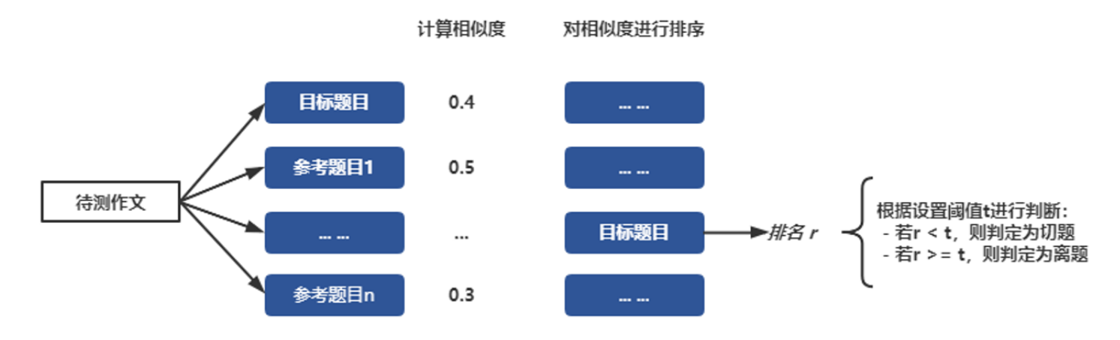
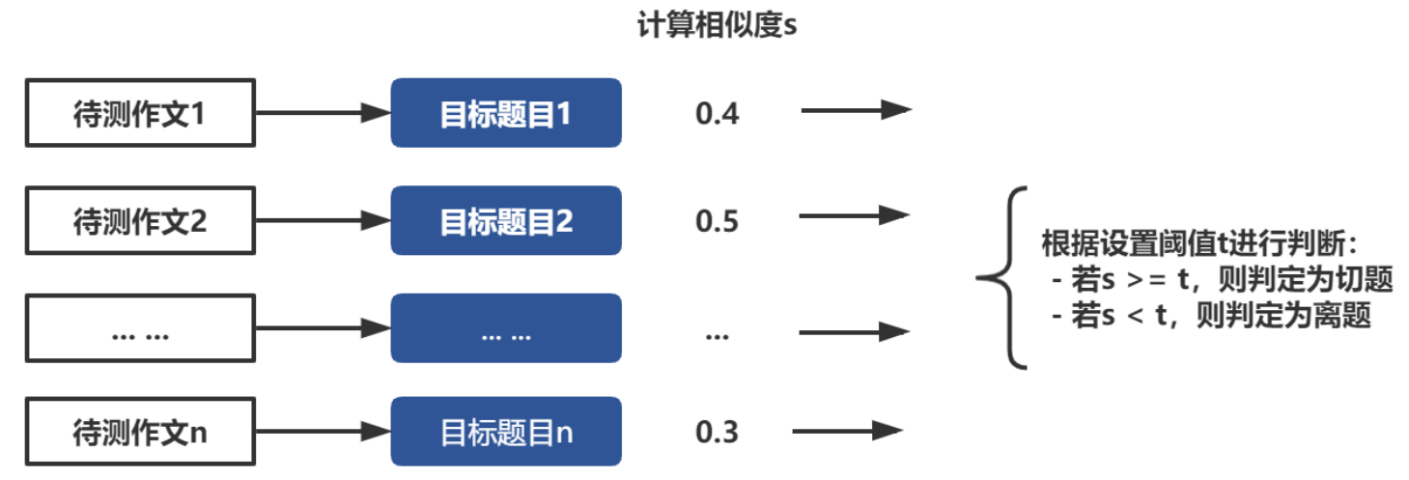
英文离题实验更新
数据集： ICLE数据集，离题:不离题=387:443（1:1.145），五折交叉验证
实验方案：
图2.1 方案一（基于题目排序方法）
图2.2 方案二（基于相似度方法）

Slide 5
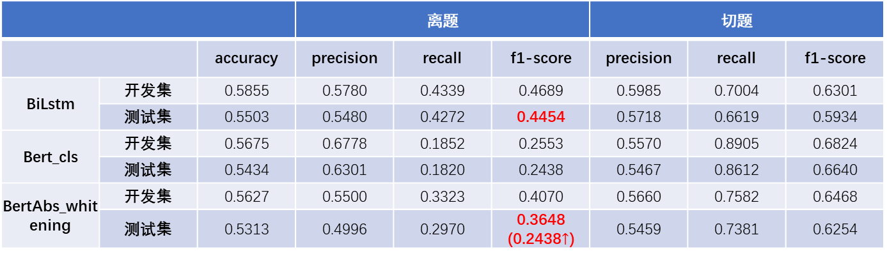
英文离题实验更新
方案一：基于题目排序方法
 |  |  | 离题 |  |  | 切题
 |  | accuracy | precision | recall | f1-score | precision | recall | f1-score
BiLstm | 开发集 | 0.5855 | 0.5780 | 0.4339 | 0.4689 | 0.5985 | 0.7004 | 0.6301
 | 测试集 | 0.5503 | 0.5480 | 0.4272 | 0.4454 | 0.5718 | 0.6619 | 0.5934
Bert_cls | 开发集 | 0.5675 | 0.6778 | 0.1852 | 0.2553 | 0.5570 | 0.8905 | 0.6824
 | 测试集 | 0.5434 | 0.6301 | 0.1820 | 0.2438 | 0.5467 | 0.8612 | 0.6640
BertAbs_whitening | 开发集 | 0.5627 | 0.5500 | 0.3323 | 0.4070 | 0.5660 | 0.7582 | 0.6468
 | 测试集 | 0.5313 | 0.4996 | 0.2970 | 0.3648 (0.2438$↑$) | 0.5459 | 0.7381 | 0.6254
表2.1 生成模型指标对比
结论：
Bert生成模型指标较差
使用Bert-whitening指标提升

Slide 6
英文离题实验更新
方案一：基于题目排序方法
 |  |  | 离题 |  |  | 切题
 |  | Accuracy | precision | recall | f1-score | precision | recall | f1-score
HABiLstm | 开发集 | 0.5627 | 0.7524 | 0.1159 | 0.1909 | 0.5513 | 0.9482 | 0.6969
 | 测试集 | 0.5355 | 0.5787 | 0.0938 | 0.1507 | 0.5383 | 0.9227 | 0.6791
Bert_cls | 开发集 | 0.5747 | 0.8973 | 0.1854 | 0.2210 | 0.5612 | 0.8888 | 0.6763
 | 测试集 | 0.5395 | 0.7612 | 0.1669 | 0.1896 | 0.5437 | 0.8712 | 0.6528
Bert_whitening | 开发集 | 0.5482 | 0.4973 | 0.3320 | 0.3517 | 0.5508 | 0.7039 | 0.6001
 | 测试集 | 0.5048 | 0.4775 | 0.3107 | 0.3200 | 0.5315 | 0.6824 | 0.5728
表2.2 分类模型指标对比
结论：
使用Bert-whitening指标提升
离题指标对比生成模型下降

Slide 7
英文离题实验更新
方案二：基于相似度方法
 |  |  | 离题 |  |  | 切题
 |  | accuracy | precision | recall | f1-score | precision | recall | f1-score
BiLstm | 开发集 | 0.5602 | 0.3879 | 0.1218 | 0.1700 | 0.5501 | 0.9292 | 0.6904
 | 测试集 | 0.5367 | 0.3558 | 0.1087 | 0.1481 | 0.5408 | 0.9141 | 0.6764
Bert_cls | 开发集 | 0.5434 | 0.1048 | 0.2000 | 0.1375 | 0.4386 | 0.8000 | 0.5663
 | 测试集 | 0.5145 | 0.0904 | 0.2000 | 0.1245 | 0.4241 | 0.8000 | 0.5543
Bert_whitening | 开发集 | 0.4843 | 0.4705 | 0.8956 | 0.6165 | 0.4701 | 0.1192 | 0.1894
 | 测试集 | 0.4786 | 0.4695 | 0.8942 | 0.6149 | 0.4446 | 0.1171 | 0.1853
表3.1 生成模型指标对比
结论：
使用Bert-whitening离题指标提升很多，切题指标下降

Slide 8
英文离题实验更新
方案二：基于相似度方法
 |  |  | 离题 |  |  | 切题
 |  | Accuracy | precision | recall | f1-score | precision | recall | f1-score
habilstm | 开发集 | 0.5783 | 0.7513 | 0.2021 | 0.2630 | 0.5658 | 0.8881 | 0.6858
 | 测试集 | 0.5295 | 0.5803 | 0.1630 | 0.1956 | 0.5395 | 0.8546 | 0.6509
bert_cls | 开发集 | 0.5976 | 0.7875 | 0.2679 | 0.3161 | 0.5862 | 0.8572 | 0.6846
 | 测试集 | 0.5413 | 0.6565 | 0.2373 | 0.2709 | 0.5524 | 0.8138 | 0.6413
bert_whitening | 开发集 | 0.4831 | 0.4733 | 0.9682 | 0.6350 | 0.4084 | 0.0579 | 0.1007
 | 测试集 | 0.4705 | 0.4669 | 0.9549 | 0.6269 | 0.4375 | 0.0475 | 0.0841
表3.2 分类模型指标对比
结论：
使用Bert-whitening后基本全部识别为离题
离题指标对比生成模型提升

Slide 9
中文实验更新
离题测试集：
乱写检测
测试集构建
生成模型：
数据集：乐乐课堂+笔神作文
 | 训练集 | 验证集 | 测试集
数据量 | 828462 | 103558 | 103557
表5.2 生成模型指标更新

Slide 10
下周计划
计划项 | 具体任务 | 备注
中文测试集 | 乱写检测 确定测试集
实验结果分析 | 验证篇章表示的好坏
回归方案更新 | -

